Slide 1
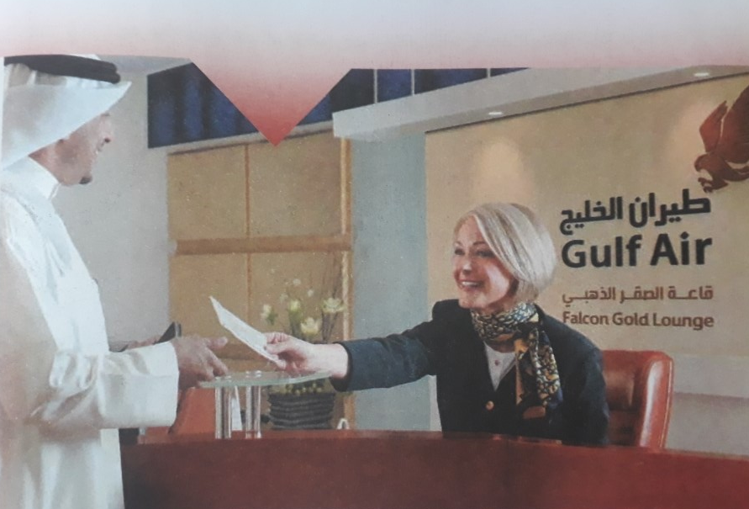
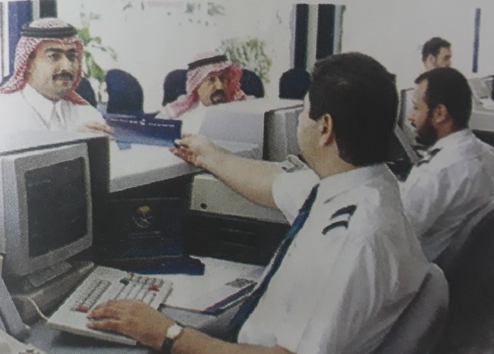
الوحدة الثانية وكالات السفر والسياحة (2) الفصل الخامس
مقرر السفر والسياحة سفر 324
الفصل: الدراسي الثاني (اختياري) الصف: الثاني أو الثالث الصفحة: 46-54
وزارة التربية والتعليم –الفصل الدراسي الثاني 2020-2021م

Slide 2
الأهداف
بعد دراستك لهذه الوحدة ينبغي أن تكون قادرًا على أن:
1- يحسب الأرباح اليت تحصل عليها وكالة السفر ة السياحة من بيع تذاكر السفر.
2- يحدد مقدار قيمة التذاكر حسب فئات المسافرين.
3- يحسب تذكرة سفر الرضيع.
4- يقدر قيمة تذكرة الطفل.
5- يحسب قيمة تذكرة سفر البالغ.
الدرس: وكالات السفر والسياحة (2) المقرر: السفر والسياحة سفر 324
وزارة التربية والتعليم –الفصل الدراسي الثاني 2020-2021م

Slide 3
كيف تحصل وكالة السفر والسياحة على أرباحها
1- عمولة إصدار ما بين 3-7%.
2- الحصول على الخصومات والعمولات.
3- الاستثمارات المختلفة كشراء الأسهم.
4- إصدار الشيكات السياحية للمسافرين.
مثال(1)
إذا أصدرت وكالة سفر 5 تذكار قيمة كل منها 200 دينار بحريني, فإن مجموع قيمة التذاكر تكون 1000 دينار, وفي حالة كون الأسعار صافية فإن الوكالة تأخذ 5% عمولة مباشرة من المسافر (50 دينار), أي إن المسافر يدفع 1050 دينار.
5- الفرق في تحويل العملات.
مثال(2)
الدرس: وكالات السفر والسياحة (2) المقرر: السفر والسياحة سفر 324
وزارة التربية والتعليم –الفصل الدراسي الثاني 2020-2021م

Slide 4
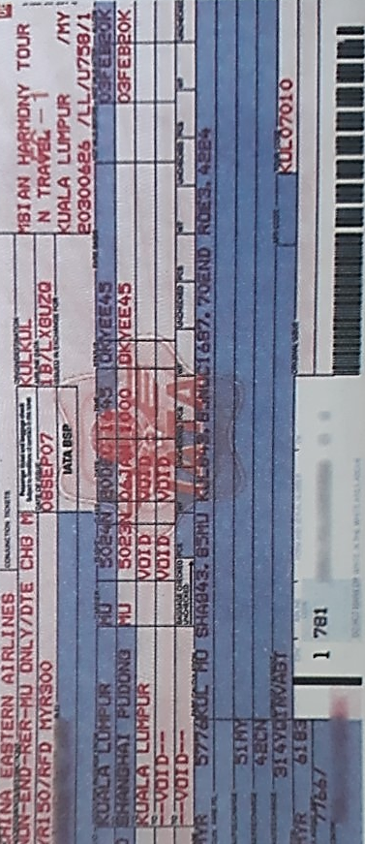
حساب عمولة وكالة السفر والسياحة
مثال
أصدرت وكالة سفر 4 تذاكر قيمة تذكرة البالغ 100 د.ب، لكل من الأب والزوجة، وطفل يبلغ من العمر 10 سنوات، ورضيع عمره سنة ونصف، وكانت عمولة وكالة السفر 5%. أحسب عمولة وكالة السفر.
مجموع قيمة التذاكر:
الأب و الزوجة = 100 × 2 = 200 د.ب.
الطفل (10سنوات) = 100 × 75% = 75 د.ب.
الرضيع( سنة ونصف) = 100 × 10% = 10 د.ب.
مجموع قيمة تذاكر السفر = 200 + 75 + 10 = 285 د.ب
عمولة وكالة السفر :
285 × 5% = 14.250 د.ب.
الدرس: وكالات السفر والسياحة (2) المقرر: السفر والسياحة سفر 324
وزارة التربية والتعليم –الفصل الدراسي الثاني 2020-2021م

Slide 5
حددت المنظمة العالمية للنقل الجويIATA نسبة قيمة تذاكر كل مما يأتي:
البالغ Adult: 100%
الرضيع Infant أقل من سنتين 10%
الطفل Child (2-12سنة) 75%
مثال:
ارادت عائلة مكونه من زوج (40 سنه) زوجة (35سنه) الابنة مريم (7سنوات) والابنة عائشة (13سنة) والابن يوسف (10سنوات) السفر إلى تركيا علماً بأن سعر التذكرة الأساسي 200دينار.
طريقة حساب سعر التذاكر:
الزوج 200 دينار
الزوجة 200 دينار
الابنة مريم 200×75%=150دينار
الابنة عائشة 200 دينار
الابن يوسف 200×10%=20 دينار
الدرس: وكالات السفر والسياحة (2) المقرر: السفر والسياحة سفر 324
وزارة التربية والتعليم –الفصل الدراسي الثاني 2020-2021م

Slide 6
1. مجموع قيمة التذاكر التي سوف يدفعها مسافر مع زوجته وطفله البالغ من العمر 10 سنوات لمكتب السفر والسياحة، إذا علمت بأن قيمة تذكرة الزوجة 300 د.ب :
أ- 900 دينار بحريني.
ب- 825 دينار بحريني.
ج- 630 دينار بحريني.
د- 630 دينار بحريني.
الدرس: وكالات السفر والسياحة (2) المقرر: السفر والسياحة سفر 324
وزارة التربية والتعليم –الفصل الدراسي الثاني 2020-2021م

Slide 7
2. قيمة تذكرة علي الذي يبلغ من العمر 5 شهور، إذا علمت بأن سعر التذكرة الأساسي250د.ب :
أ- 35 دينار بحريني.
ب- 52دينار بحريني.
ج- 28دينار بحريني.
د- 25دينار بحريني.
الدرس: وكالات السفر والسياحة (2) المقرر: السفر والسياحة سفر 324
وزارة التربية والتعليم –الفصل الدراسي الثاني 2020-2021م

Slide 8
3. قيمة تذكرة أحمد الذي يبلع من العمر 8سنوات ، إذا علمت بأن سعر التذكرة الأساسي400د.ب :
أ- 200دينار بحريني.
ب- 300دينار بحريني.
ج- 375دينار بحريني.
د- 350دينار بحريني.
الدرس: وكالات السفر والسياحة (2) المقرر: السفر والسياحة سفر 324
وزارة التربية والتعليم –الفصل الدراسي الثاني 2020-2021م

Slide 9
4. إذا أصدرت وكالة سفر 5 تذكار قيمة كل منها 380 دينار بحريني, فإن مجموع قيمة التذاكر تكون 1900دينار, وفي حالة كون الأسعار صافية فإن الوكالة تأخذ 5% عمولة مباشرة من المسافر أي ان المسافر سوف يدفع :
أ- 1995دينار بحريني.
ب- 1990دينار بحريني.
ج- 2005دينار بحريني.
د- 2000دينار بحريني.
الدرس: وكالات السفر والسياحة (2) المقرر: السفر والسياحة سفر 324
وزارة التربية والتعليم –الفصل الدراسي الثاني 2020-2021م

Slide 10
حددت المنظمة العالمية للنقل الجويIATA نسبة قيمة تذاكر كل مما يأتي:
البالغ Adult: 100%
الرضيع Infant أقل من سنتين 10%
الطفل Child (2-12سنة) 75%
تذكرة الزوج 300 + تذكرة الزوجة300+ تذكرة طفله 10 سنوات (300×75%=225 دينار)=
المجموع
300+300+225=825 دينار
Next
الدرس: وكالات السفر والسياحة (2) المقرر: السفر والسياحة سفر 324
وزارة التربية والتعليم –الفصل الدراسي الثاني 2020-2021م

Slide 11
Back
الدرس: وكالات السفر والسياحة (2) المقرر: السفر والسياحة سفر 324
وزارة التربية والتعليم –الفصل الدراسي الثاني 2020-2021م

Slide 12
حددت المنظمة العالمية للنقل الجويIATA نسبة قيمة تذاكر كل مما يأتي:
البالغ Adult: 100%
الرضيع Infant أقل من سنتين 10%
الطفل Child (2-12سنة) 75%
الجواب:
250×10%=25 دينار
Next
الدرس: وكالات السفر والسياحة (2) المقرر: السفر والسياحة سفر 324
وزارة التربية والتعليم –الفصل الدراسي الثاني 2020-2021م

Slide 13
Back
الدرس: وكالات السفر والسياحة (2) المقرر: السفر والسياحة سفر 324
وزارة التربية والتعليم –الفصل الدراسي الثاني 2020-2021م

Slide 14
حددت المنظمة العالمية للنقل الجويIATA نسبة قيمة تذاكر كل مما يأتي:
البالغ Adult: 100%
الرضيع Infant أقل من سنتين 10%
الطفل Child (2-12سنة) 75%
400×75%=300 دينار
Next
الدرس: وكالات السفر والسياحة (2) المقرر: السفر والسياحة سفر 324
وزارة التربية والتعليم –الفصل الدراسي الثاني 2020-2021م

Slide 15
Back
الدرس: وكالات السفر والسياحة (2) المقرر: السفر والسياحة سفر 324
وزارة التربية والتعليم –الفصل الدراسي الثاني 2020-2021م

Slide 16
1900×5%=95 دينار
1900+95=1995 دينار
Next
الدرس: وكالات السفر والسياحة (2) المقرر: السفر والسياحة سفر 324
وزارة التربية والتعليم –الفصل الدراسي الثاني 2020-2021م

Slide 17
Back
الدرس: وكالات السفر والسياحة (2) المقرر: السفر والسياحة سفر 324
وزارة التربية والتعليم –الفصل الدراسي الثاني 2020-2021م

Slide 18
انتهى الدرس
آملين
تحقيق
أهدف درس وكالة السفر والسياحة (2) شكرا
مع التوفيق والنجاح
لمزيد من المعلومات:
www.Edunet.com 1- زيارة البوابة التعليمية
2- حل أسئلة وأنشطة الكتاب المدرسي.
الدرس: وكالات السفر والسياحة (2) المقرر: السفر والسياحة سفر 324
وزارة التربية والتعليم –الفصل الدراسي الثاني 2020-2021م

